Slide 1
BÀI 6: ĐỊNH DẠNG BẢNG
Nhóm mèo méo meo

Slide 2
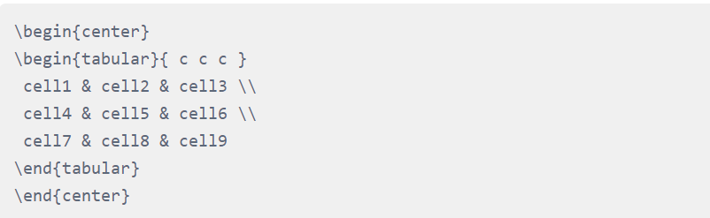
TẠO BẢNG ĐƠN GIẢN

Slide 3
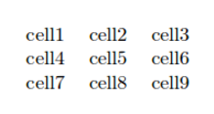
I.TẠO BẢNG ĐƠN GIẢN
Lệnh tabular là lệnh kẻ bảng mặc định trong LaTeX
{ c c c } tạo 3 cột là canh giữa các cột

Slide 4
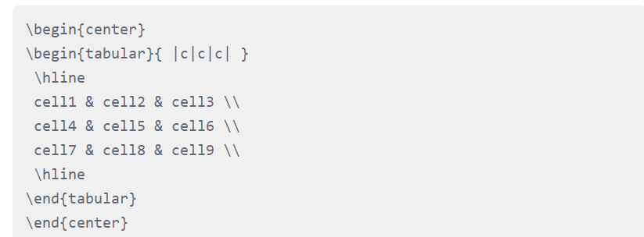
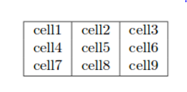

Slide 5

Quyết định số lượng cột và tạo viền giữa các ô
Lệnh c là căn giữa ngoài ra còn có r là căn phải và l là căn trái

Slide 6


Kẻ một đường thẳng viền trên hoặc dưới bảng
& để chia các cột và \\ dùng để kết thúc 1 dòng

Slide 7
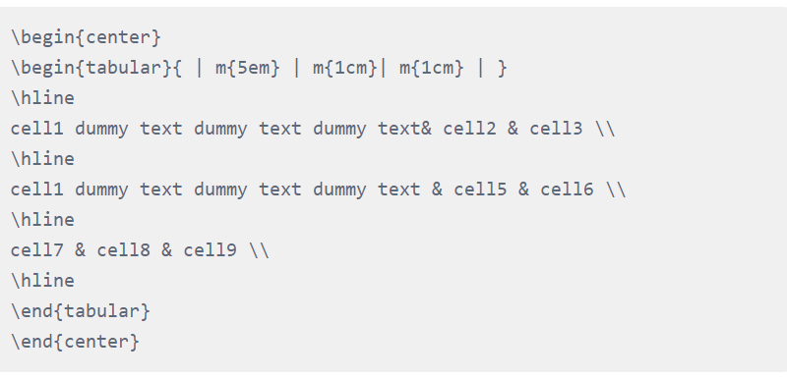
Tùy chỉnh kích thước bảng
\usepackage{array}

Slide 8
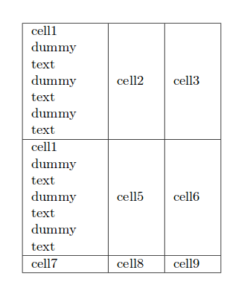
Tùy chỉnh kích thước bảng

Slide 9
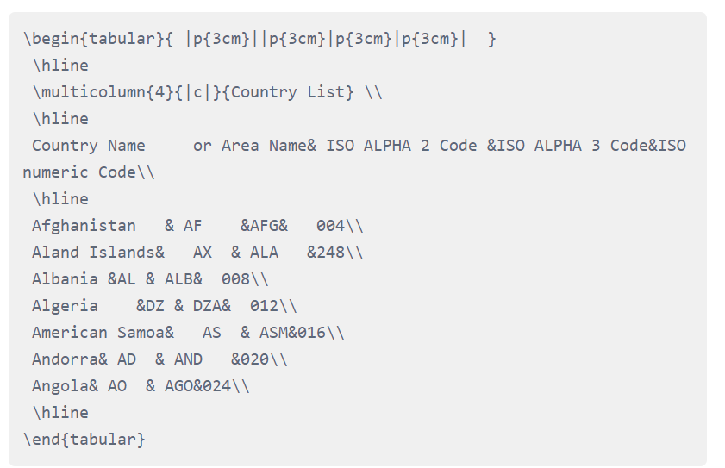
GỘP CỘT VÀ DÒNG

Slide 10
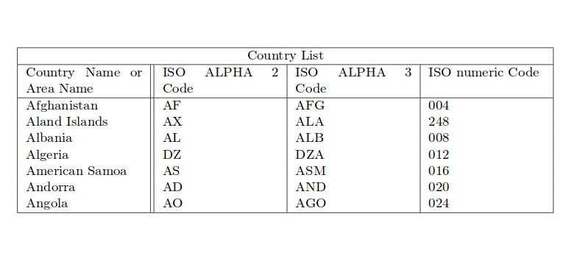
GỘP CỘT

Slide 11



Số cột được gộp
Căn giữa cột và được ngăn cách bằng 2 viền

Slide 12

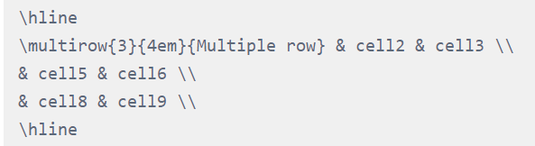
GỘP DÒNG

Slide 13
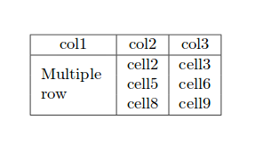
GỘP DÒNG

Slide 14

ĐẶT VỊ TRÍ BẢNG
h: đặt chèn tại vị trí code
t: đặt trên đầu trang
b: đặt bên dưới trang

Slide 15


CHÚ THÍCH , ĐƯỜNG DẪN , ĐÁNH DẤU
Chú thích cho bảng
Đánh dấu table
Link table

